Slide 1

La Belgique, son passé et son avenir.
Pierre Verjans
Courtrai, 5 octobre 2017
Connaissance et vie

Slide 2
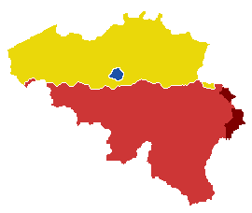

Slide 3
Histoire et géographie de la Belgique
Histoire:
  Invasion romaine puis fragmentation médiévale, naissance des cités indépendantes, Etats-nations à l’Ouest
  Epoque des constructions étatiques sur base d’unité ethnique/linguistique et les consociations
  Unionisme et illusion d’unité
  Post-industrialisme et montée du mouvement flamand
  Du fédéralisme au confédéralisme

Slide 4
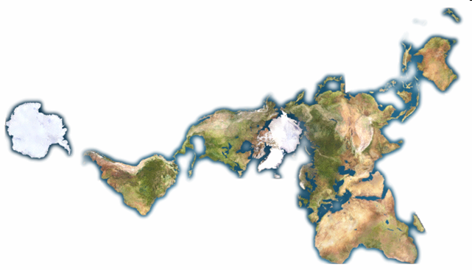
4

Slide 5
JULES César, La guerre des Gaules, 51 avant Jésus-Christ, Rome, traduction
  « Les plus braves de tous ces peuples sont les Belges,
  parce qu’ils sont les plus éloignés de la civilisation et des mœurs raffinées de la Province,
  parce que les marchands vont très rarement chez eux et n’y importent pas ce qui est propre à amollir les cœurs,
  parce qu’ils sont les plus voisins des Germains qui habitent au-delà du Rhin et avec qui ils sont continuellement en guerre. »

Slide 6
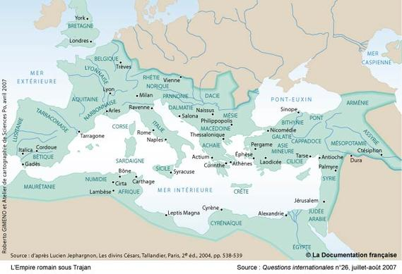

Slide 7
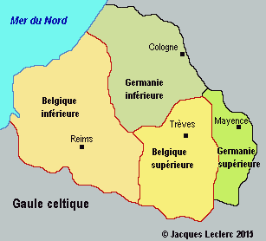
Belgique romaine, IIIe siècle

Slide 8
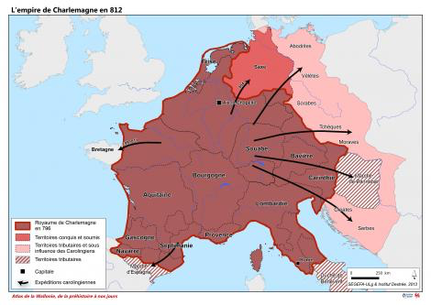
Charlemagne: 800 empereur

Slide 9
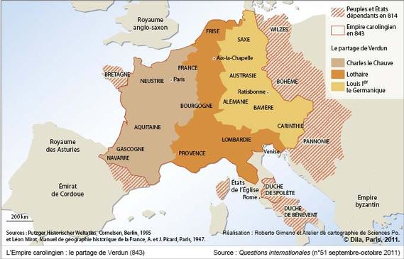

Slide 10
Moyen-âge et systèmes de pouvoir
Vassalité et seigneurs locaux
Eglise
Fonction royale (Eglise et féodallité)
Villes: libre de servitudes
Communes paysannes
Systèmes relativement imperméables
Juridictions propres...

Slide 11
Communes et libertés
Charte de Huy 1066
Bataille des éperons d’or 1302
Joyeuses entrées
Paix de Fexhe 1316
Liberté de commerce
Justice locale

Slide 12
Pays-bas… embouchures
P-B bourguignons :1387 – 1477 … ou 1556
P-B espagnols: 1556 - 1714
République hollandaise: 1579- 1795
P-B autrichiens: 1714-1794

Slide 13
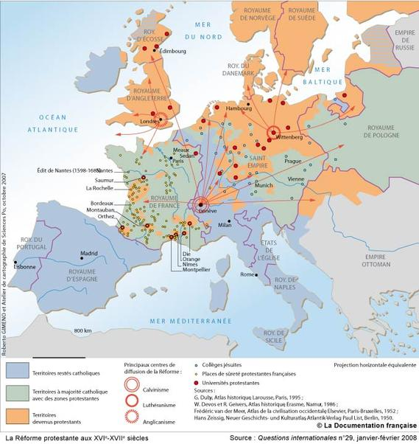

Slide 14
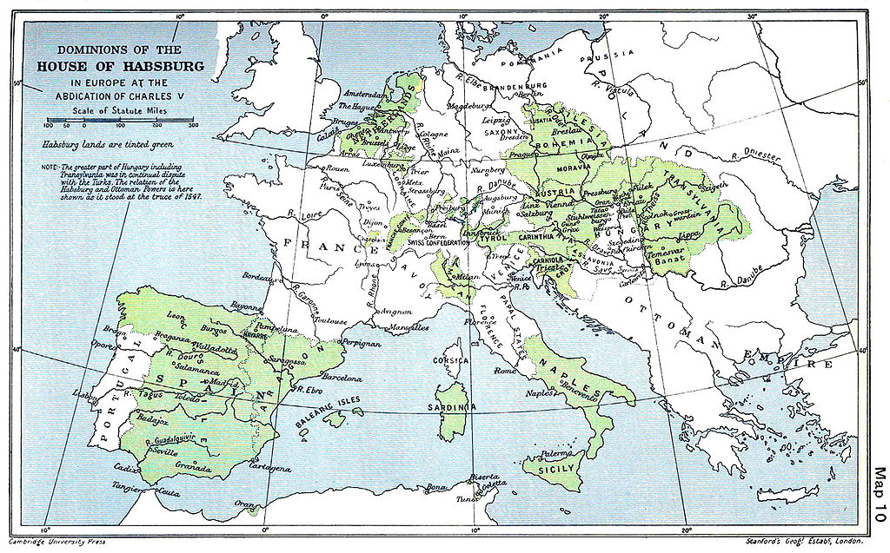

Slide 15
« Inexorable fatalité »?
« Pour peu qu’on se prenne à méditer sur les longs siècles écoulés dans la persévérante poursuite d’une indépendance que l’état de l’Europe rendit impossible jusqu’à nous,
et sur les sanglantes réserves par lesquelles la Belgique, à chaque domination étrangère, rappela ses droits méconnus et violés […]
alors on sent que ce peuple pourrait se créer un avenir ; que son sort dépend plus de l’habilité des ses hommes politiques que de l’inexorable fatalité des événements » De Carné, Revue des deux Mondes, 1836.

Slide 16
1830: monarchie constitutionnelle
Peuples différents
« nationalité flamande et wallone » De Carné, Revue des deux Mondes, 1836
« Flamands, Wallons, ce ne sont là que des prénoms ; Belge est notre nom de famille » Clesse, 1847

Slide 17
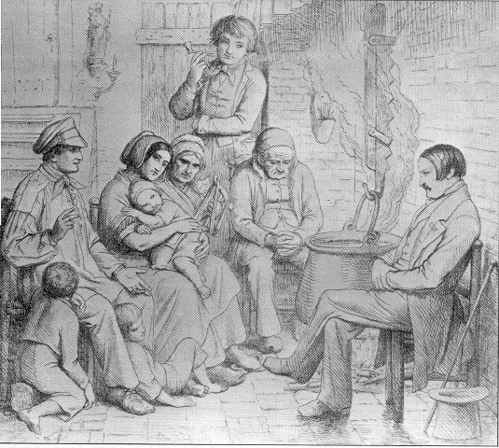
« Henri Conscience écoutant les doléances »
1847: Manifeste du mouvement flamand

Slide 18
Romantisme germanique
De Leeuw van Vlaanderen 1838
De vlaamse Leeuw 1847
Zij zullen hem niet temmen,
de fiere Vlaamse Leeuw,
Sie sollen ihn nicht haben,
den freien, deutschen Rhein

Slide 19
Industrialisation
Population des principales grandes villes de 1784 à 1846
en milliers d'habitants, et pourcentages d'augmentation
Gand | 50 | 103 | 106%
Verviers | 12 | 23,5 | 96%
Liège | 50 | 76 | 52%
Mons | 20 | 24,5 | 23%
Charleroi | 4 | 7,5 | 88%
Bruxelles | 70 | 124 | 77%
Anvers | 50 | 88,5 | 77%
Belgique | 2.673 | 4.337 | 62%
7 villes | 256 | 447 | 75%
Pierre LEBRUN et alii, Essai sur la révolution industrielle en Belgique, 1770-1847, Académie royale de Belgique, 1981, p.588.

Slide 20
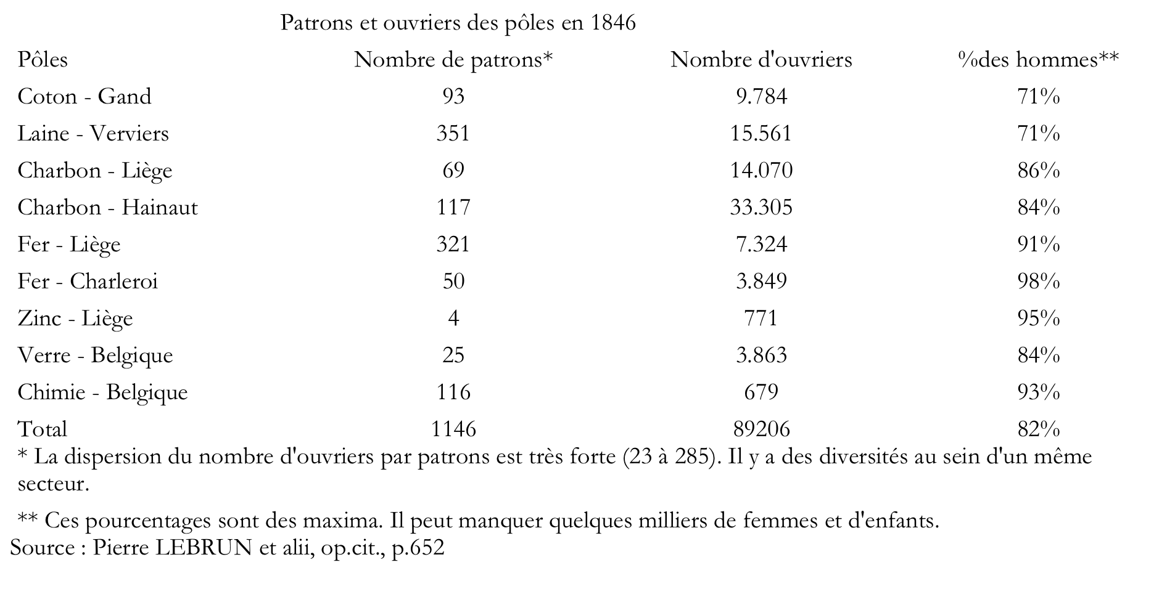

Slide 21
Philippe Destatte, « L'économie wallonne dans une perspective historique (1886-2006) »,
Intervention au colloque Développement économique, justice sociale et solidarité, Umons, 2010.

Slide 24
Part des secteurs dans le produit physique belge
Années | % agriculture | % industrie
1846 | 71 | 29
1856 | 66 | 34
1866 | 57 | 43
1876 | 51 | 49
1886 | 49 | 51
1896 | 43 | 57
1906 | 36 | 64
1913 | 32 | 68
Jean Gadisseur, « Contribution à l’étude de la production agricole en Belgique de 1846 à 1913 »,
BTNG-RBHC, 04, 1973, 1-2, pp 001-048
http://www.journalbelgianhistory.be/fr/system/files/article_pdf/BTNG-RBHC,%2004,%201973,%201-2,%20pp%20001-048.pdf

Slide 25
Parti catholique
1886, 1887, 1890 : congrès sociaux à Liège, qui donnent une assise à la Démocratie Chrétienne
1890 : Boerenbond
1891 : Rerum Novarum :
  Admet la démocratie
  Permet que les ouvriers catholiques se syndicalisent
  Ligue démocratique belge 1891
Nouveau paysage catholique :
  Démocrates-chrétiens - Conservateurs

Slide 26
http://w2.vatican.va/content/leo-xiii/fr/encyclicals/documents/hf_l-xiii_enc_15051891_rerum-novarum.html
« Si, contraint par la nécessité ou poussé par la crainte d'un mal plus grand, l'ouvrier accepte des conditions dures, que d'ailleurs il ne peut refuser parce qu'elles lui sont imposées par le patron ou par celui qui fait l'offre du travail, il subit une violence contre laquelle la justice proteste »

Slide 27
Syndicalisme
« Aussi, Nous voyons avec plaisir se former partout des [corporations ouvrières], soit composées des seuls ouvriers, soit mixtes, réunissant à la fois des ouvriers et des patrons. Il est à désirer qu'elles accroissent leur nombre et l'efficacité de leur action. »

Slide 28
Syndicalisme chrétien
« les ouvriers chrétiens n'ont plus qu'à choisir entre ces deux partis: ou de donner leur nom à des sociétés dont la religion a tout à craindre, ou de s'organiser eux-mêmes et de joindre leurs forces pour pouvoir secouer hardiment un joug si injuste et à intolérable »

Slide 29
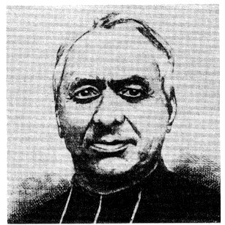
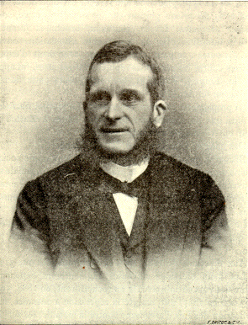
Adolphe Daens (1838-1907
Député du Christene Volkspartij 1894
Charles Woeste (1837-1922)
président de la Fédération des Cercles catholiques

Slide 30
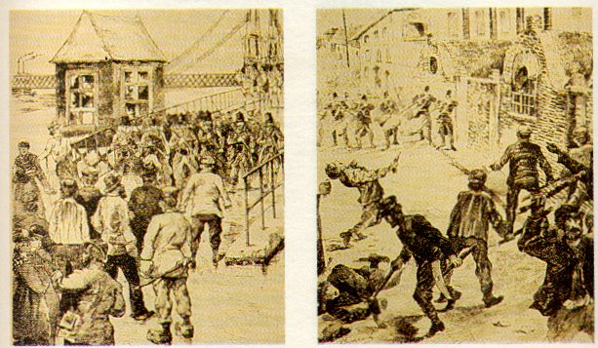
1886, émeutes en Wallonie,
Liège, pont des Arches, manifestation arrêtée par l’armée;
Roux (Charleroi), la répression fait12 tués

Slide 31
Premières lois sociales
1887 : paiement du salaire en espèces et en-dehors des cafés
1887 : Conseils (paritaires) de l’industrie et du travail
1889 : Travail des femmes et enfants limité (en âge et en durée)

Slide 32
« Lettre au Roi » de Jules Destrée, 1912
Arrondissements de langue française:
Charleroi, Thuin, Mons, Soignies, Tournai, Ath, Liège, Huy, Waremme, Verviers, Nivelles, Arlon, Marche, Bastogne, Neufchâteau, Virton, Namur, Dinant, Philippeville
Opposition: 708.056
Majorité: 466.927
Arrondissements de langue flamande:
Gand, Eeklo, Alost, Audenarde, Saint-Nicolas, Termonde, Tongres, Maeseyck, Hasselt, Saint-Trond, Louvain, Anvers, Malines, Turnhout, Bruges, Courtrai, Ostende, Furnes, Dixmude, Roulers, Tielt, Ypres
Opposition: 382.924
Majorité: 733.097

Slide 33
Congrès wallon, Liège, 7 juillet 1912
« Le congrès,
toutes réserves faites au sujet des formes à donner à l’idée séparatiste ;
émet le vœu de voir la Wallonie séparée de la Flandre en vue de l’extension de son indépendance à l’égard du pouvoir central et de la libre expansion de son activité propre ;
désigne aux fins d’étudier la question une Commission, à raison d’un membre par quarante mille habitants. »
Cette assemblée wallonne se réunira le 20 octobre, après la publication de la Lettre de Jules Destrée.

Slide 34
Fin de la guerre et grande tranformation
Démoralisation des soldats
Révolution bolchévique, octobre (novembre) 1917…
Effets de la parenthèse bolchévique (1917-1991)
Fordisme technique et social
Contre-partie de la social-démocratie

Slide 35
« séparation administrative »
Terme déjà utilisé en septembre 1830 !
Après le conseil des Flandres, terme inutilisable
Projets wallons entre deux guerres

Slide 36
Projets fédéralistes: Mockel, 1919
Esquisse d’une organisation fédéraliste de la Belgique :
deux parlements élus directement
et un conseil fédéral siégeant à Bruxelles
qui gérerait les compétences des Etats-Unis de Flandre et de Wallonie…

Slide 37
1930 - 1938
Projets de la Concentration wallonne de 1930 puis de Dehousse –Truffaut de 1938 :
trois régions
  avec compétences sur l’enseignement,
  la législation sociale et industrielle,
  les travaux publics,
  la police et la gendarmerie,
  les impôts régionaux
  et recrutement des fonctionnaires

Slide 38
Congès wallon 1945
Vote « sentimental »: rattachement à la France
Vote fédéral

Slide 39
Rapport Harmel
établi entre 1948 et 1958 par le
« Centre de recherches pour la solution nationale des problèmes sociaux, politiques et juridiques en région wallonne et flamande »
: frontière linguistique mais solution anti-fédéraliste…

Slide 40
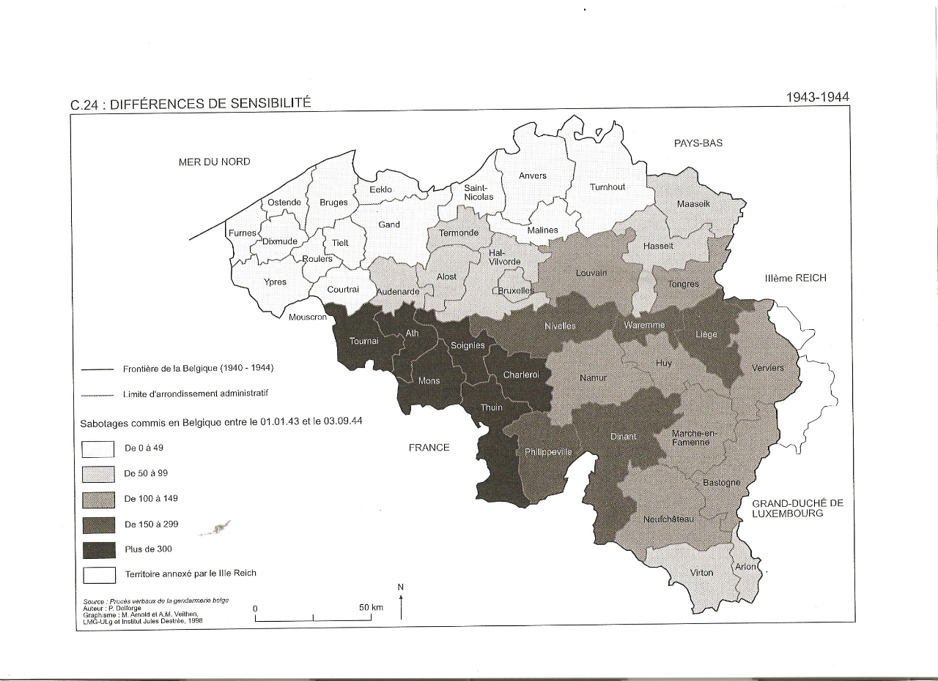

Slide 41
Partis politiques périphéristes
Partis régionaux / communautaires :
  1862: Meetingpartij
  1919: Frontpartij
  1932: VNV
  1954 - 2001 : Volksunie
  1964 : FDF -> DéFI
  1968 - 1985 : Rassemblement Wallon
  1979 - … : Vlaams Blok -> Vlaams Belang
  2001 - … : N-VA

Slide 42
André Renard – Wilfried Martens
FGTB métallos
Grève 1960-61
MPW
Congrès des incompatibilités
Revendication économique
Expo 1958
Mars op Brussel
CVP Jongeren
Autonomie
Revendication culturelle

Slide 43
1967-1971: 3e révision de la constitution
Flamands : veulent une reconnaissance culturelle (conception d’une Belgique composée de 2 grandes communautés)
Wallons : veulent une maîtrise propre des instruments économiques (basée sur la reconnaissance du fait régional)
⇒Il y aura donc deux systèmes fédérés concurrents

Slide 44
Etapes des réformes de l’Etat
1970: 3 communautés, principe des régions
1974: régionalisation préparatoire
1980: 2 régions
1988: Région de Bruxelles-capitale
1992: « Etat fédéral »

Slide 45
5 résolutions Parlement flamand
3 mars 1999:
Co-gestion de Bruxelles par les Communautés
Communautarisation des soins de santé
Communautarisation emploi
Autonomie fiscale
« Confédéralisme »: coupole de verre entre l’Europe et les Communautés flamande et francophone

Slide 46
2007-2009
2007: campagne électorale en « double sourd »
fausse symétrie;
  NL demandent réforme institutionnelle et scission BHV (« 5 minutes de courage politique pour scinder BHV »);
  Fr refusent (déclaration du 20 décembre 2006 « demandeurs de rien »)

Slide 49
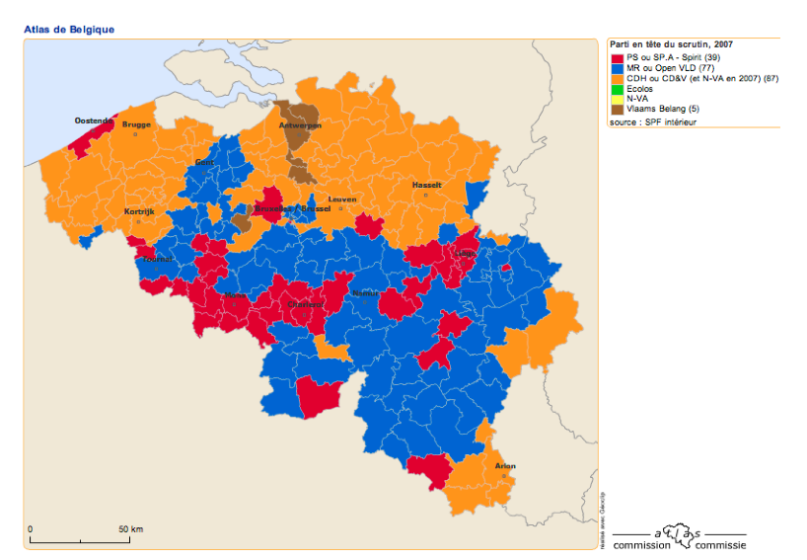

Slide 50
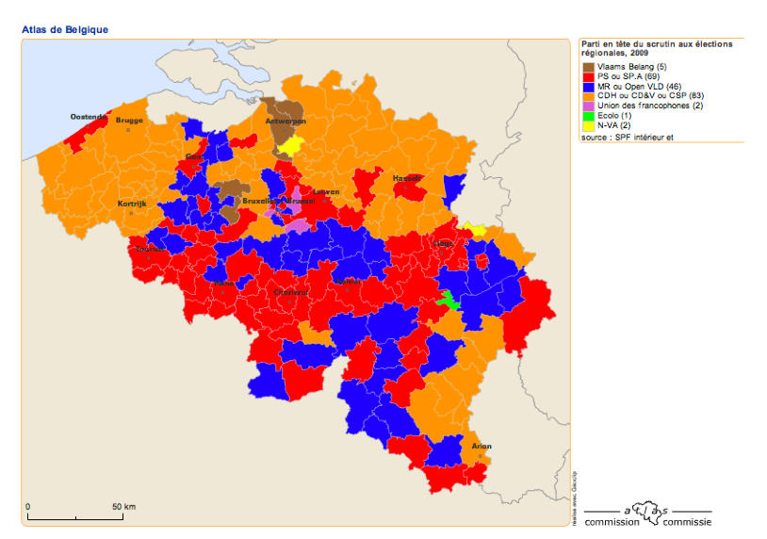

Slide 51
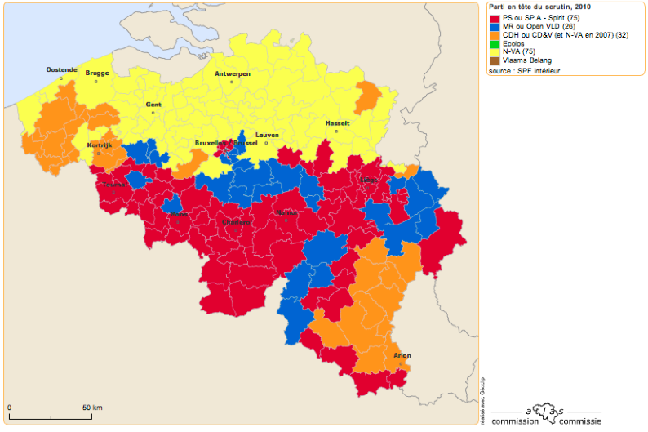

Slide 52
Communiqué de JL Dehaene, 20 avril 2010.
«[…] pour comprendre la logique de ses partenaires de discussion, il faut accepter leurs prémisses. Dans ce cas-ci, cela signifie que chaque communauté croit détenir la vérité en se basant sur son propre point de départ. Une communauté part du principe de territorialité ; l’autre du principe de personnalité. Les deux sont en opposition totale.
Un compromis n’est possible que si chaque partie est disposée à se départir en partie de sa propre logique, à intégrer des éléments de la logique du partenaire de discussion et inversement. Cela a été le cas lors des compromis conclus lors de chaque phase de la réforme de l’Etat ».

Slide 53
Com°JLD 20 avril 2010
« Au cours des phases successives de la réforme de l’Etat belge, la base du compromis de 1970 a toujours été respectée : la majorité ne peut imposer sa volonté à la minorité, mais la minorité accepte qu’il faille négocier. Le processus risque d’échouer si la minorité refuse de négocier. J’ai heureusement pu constater que tous les partis sont disposés à œuvrer, après les élections de juin 2011, à une nouvelle étape de la réforme de nos institutions. »

Slide 54
Tempo de la négociation
1er temps: Mettre la N-V A au pied du mur; juin à octobre 2010
2e temps: tenter de « mettre un coin » entre la N-V A et le CD&V; octobre 2010 à juillet 2011
3e temps: faire des concessions à tous les partis flamands qui sont prêts à en faire; juillet à décembre 2011

Slide 55
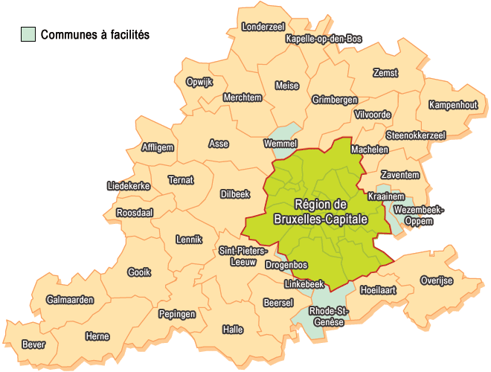
Nouveau canton de Rhode-Saint-Genèse

Slide 56
Les minorités en Belgique en 2014
Néerlandophones à Bruxelles:
  53.379 voix = 9,14% des électeurs inscrits à Bruxelles
  53.379/4.779.144 = 1,11% des inscrits en Flandre
  17/89= 19,1% des sièges garantis au PRB-C
Francophones en Flandre
  UF: 34.741/4.779.144 = 0,73% des votes flamands
  Canton Rhode-St-Genèse, Chambre:
    Votes blancs et nuls: 52,6%
    Francophones: 48,2% (21.408)
    Néerlandophones: 4,5%

Slide 57
Comparer dans le temps: déclin des familles politiques traditionnelles

Slide 58
PS
SPa
MR
N-Va
Parallélogramme des forces

Slide 59
Entités fédérées

Slide 60
Merci de votre attention
Avez-vous des questions?

Slide 61
Participation des étrangers aux élections communales 2012
Belges: 7.825.301
Electeurs de l'Union européenne:
  Potentiels: 653.958
  Inscrits: 120.826 (18,5 %)
Electeurs hors Union européenne:
  Potentiels: 146.721
  Inscrits: 20.571 (14 %)
Au total, les électeurs étrangers ont donc représenté 141.397 pour 7.966.698 soit 1,77% de l’ensemble

Slide 62
Quota de présence sur listes et effets parlementaires

Slide 63
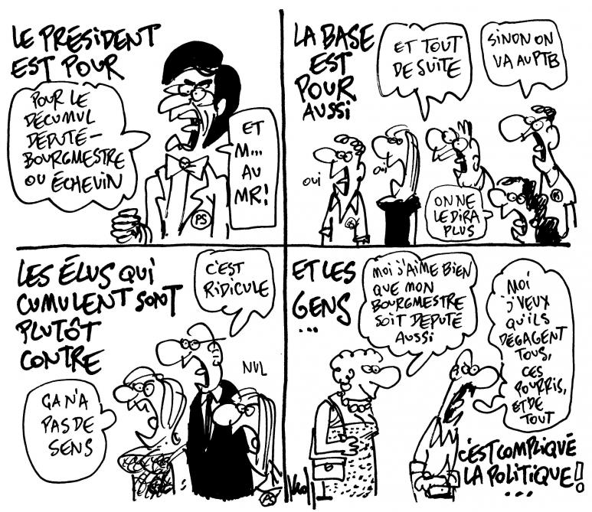
PubliFin, SamuSocial: décumul?

Slide 64
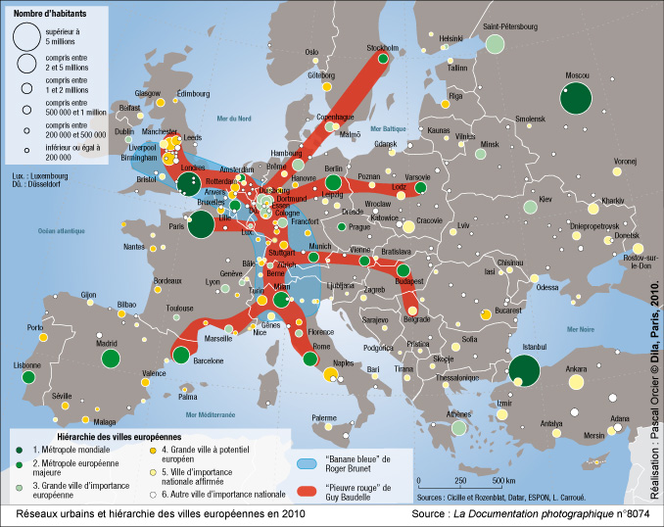

Slide 65
Indice de développement humain:
Espérance de vie à la naissance,
Durée de scolarisation moyenne,
Revenu (PIB)
Très haut IDH: de 0,5 à 1,2 milliard
Haut IDH: de 0;5 à 2,4 milliards
Moyen IDH: de 0,9 à 2,2 milliards
Bas IDH: de 3,2 à 1,2 milliards

